Slide 1

2020 인공지능 학습용 데이터 구축 사업: 질병 진단 이미지‘ 과제
(과학기술정보통신부  NIA 한국정보화진흥원)
유방암 조직 영상 데이터
국립암센터 인공지능사업팀
황보율

Slide 2
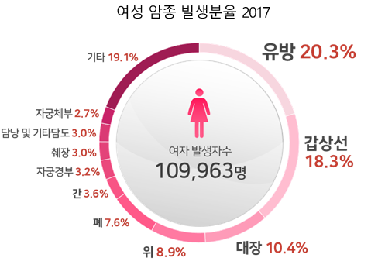
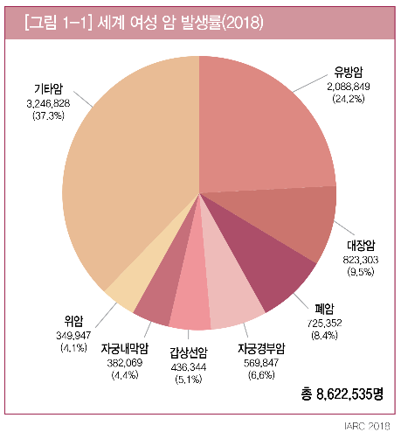
유방암이란…
국내 사망원인 1위: 암
전국민의 26.5% 가 암으로 사망
국내 여성암 1위: 유방암
전세계 암사망률 1위: 유방암
암
뇌혈관질환
심장질환
당뇨병
간질환

Slide 3
유방 조직검사
유방암을 진단을 위한 검사
유방촬영술 증가 지속
전국민 유방암 검진대상자: 625만명
매년 조직검사 수행: 40만건

Slide 4
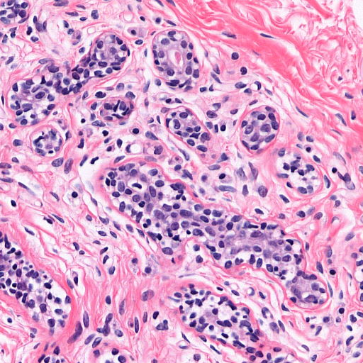
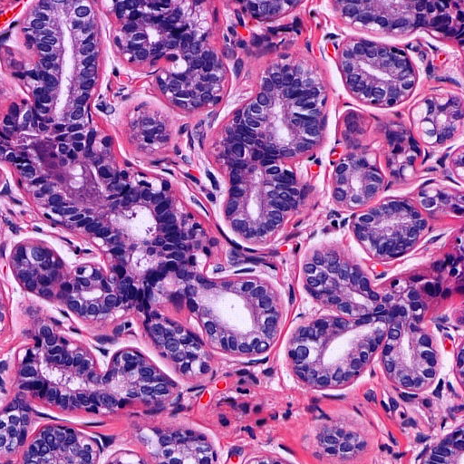
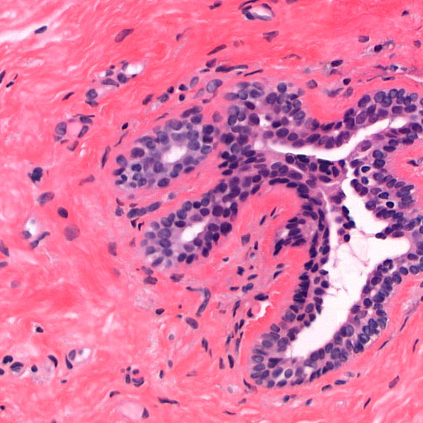
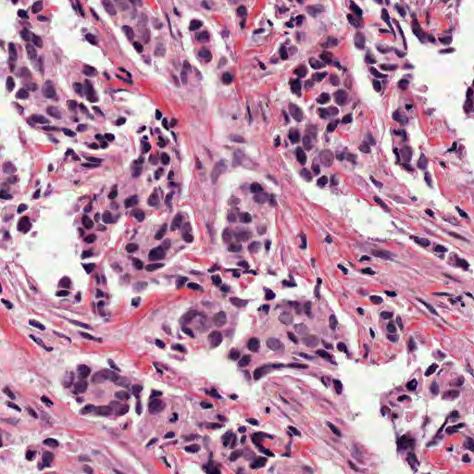
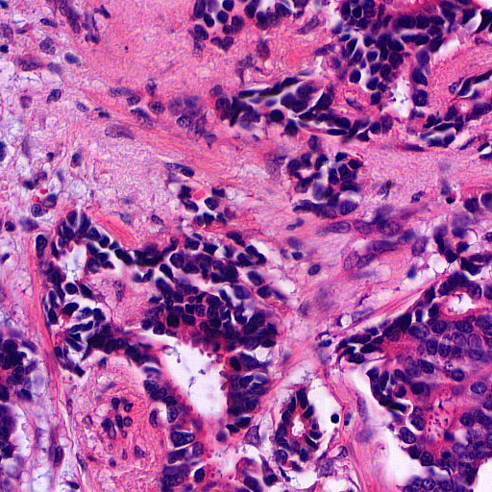
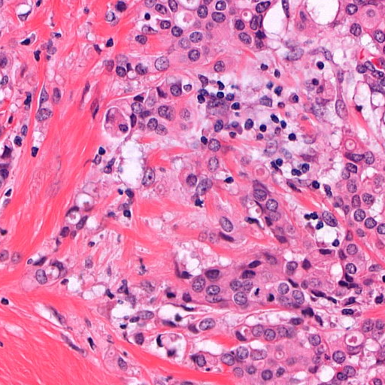
유방촬영 결과는 2가지로 분류
양성 샘플
악성 샘플

Slide 5
유방 조직 데이터는 어떻게 만들었나?
판독해야지

Slide 6
유방암을 찾아라

Slide 7

건투를 빕니다
그래도 내일 오후에는……

